Slide 1

TRƯỜNG MẦM NON B XÃ NGŨ HIỆP
CHÀO MỪNG HỘI THI GIÁO VIÊN GIỎI

Slide 2

UBND HUYỆN THANH TRÌ
TRƯỜNG MẦM NON B XÃ NGŨ HIỆP
BIỆN PHÁP RÈN KỸ NĂNG VỆ SINH CÁ NHÂN CHO TRẺ MẪU GIÁO 3- 4 TUỔI
Họ và tên: Nguyễn Thị Bình

Slide 3

III. Kết quả
II. Nội dung, biện pháp thực hiện
IV. Đánh giá chung
I. Mục đích, yêu cầu
V. Phương hướng nhiệm vụ năm tiếp theo

Slide 4


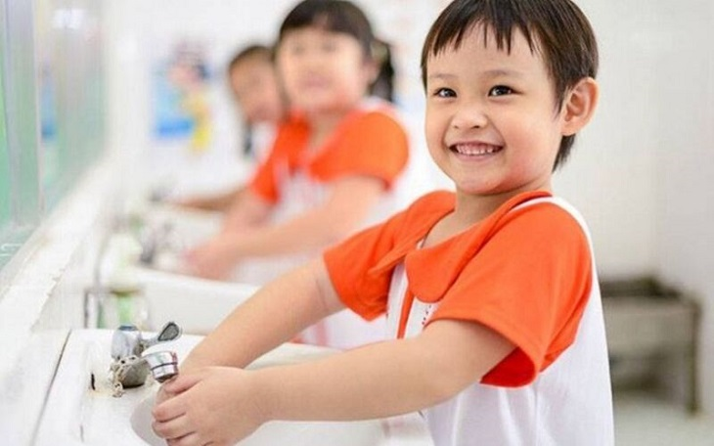
I. Mục đích- yêu cầu
Sức khỏe là tài sản quý giá nhất của con người
Giúp trẻ có thói quen vệ sinh, hình thành kỹ năng sống cơ bản, phòng tránh bệnh tật
Duy trì thói quen vệ sinh cho trẻ ở mọi lúc mọi nơi

Slide 5
1
THUẬN LỢI
2
Cơ sở vật chất: Có lớp
học rộng rãi, có nhà
sinh riêng cho trẻ
Luôn nhận được sự quan tâm của lãnh đạo ngành, sự đầu tư cơ sở vật chất và sự sát sao trong kiểm tra của BGH
3
4
Trẻ ngoan đi học đều
đúng giờ, hứng thú
tham gia các hoạt
động
Giáo viên: Có trình độ đạt chuẩn theo quy định, là người địa phương nên hiểu về nếp sinh hoạt của trẻ

Slide 6

Là lớp ghép nên nhận thức ở mức độ khác nhau và trẻ hạn chế về tiếng phổ thông
KHÓ KHĂN
Trẻ chưa có kỹ năng và ý thức vệ sinh cá nhân
Giáo viên hạn chế về phương pháp tổ chức các hoạt động rèn kỹ năng cho trẻ
Phụ huynh chưa thực sự quan tâm đến việc giáo dục trẻ
Phụ huynh chưa để trẻ tự lập, thường có xu hướng làm thay trẻ

Slide 7

2. Nội dung biện pháp thực hiện
Biện pháp 1: Chuẩn bị môi trường và điều kiện vật chất tối thiểu cần thiết cho hoạt động vệ sinh.
Biện pháp 2: Rèn kỹ năng vệ sinh cá nhân cho trẻ lồng ghép ở mọi lúc mọi nơi
Biện pháp 3: Học tập bồi dưỡng nâng cao trình độ chuyên môn
Biện pháp 4: Làm gương cho trẻ
Biện pháp 5: Tăng cường trao đổi thông tin, phối kết hợp giữa cô giáo và các bậc phụ huynh.

Slide 8
Biện pháp 1: Chuẩn bị môi trường và điều kiện vật chất tối thiểu cần thiết cho hoạt động vệ sinh.
Môi trường rộng rãi, sạch sẽ, cơ sở vật chất đầy đủ
Sắp xếp đồ dùng gọn gàng, hợp lý để trẻ dễ dàng lấy và cất
Trang bị những thiết bị, đồ dùng có hình thù, màu sắc yêu thích cho trẻ

Slide 9
Biện pháp 2: Rèn kỹ năng vệ sinh cá nhân cho trẻ lồng ghép ở mọi lúc mọi nơi
Đối với trẻ mẫu giáo vui chơi là hoạt động chủ đạo, trẻ vừa chơi vừa học, vừa tiếp thu

Slide 10
Biện pháp 3: Học tập bồi dưỡng nâng cao trình độ chuyên môn
Luôn tìm tòi, nghiên cứu các tài liệu liên quan về giáo dục vệ sinh cá nhân cho trẻ
Học hỏi, trao đổi những kinh nghiệm hay với đồng nghiệp trong việc rèn kỹ năng cho trẻ
Trao đổi với tổ chuyên môn để nắm chính xác kiến thức

Slide 11
Biện pháp 4: Làm gương cho trẻ
nên lập thời gian biểu, huấn luyện và thực hành thường xuyên những thói quen vệ sinh tốt cùng trẻ.
cô giáo, phụ huynh cần tuân thủ việc vệ sinh cá nhân để khuyến khích trẻ noi theo và thực hiện cùng sẽ hiệu quả hơn.

Slide 12
Biện pháp 5: Tăng cường trao đổi thông tin, phối kết hợp giữa cô giáo và các bậc phụ huynh.
Thường xuyên trao đổi với phụ huynh về việc vệ sinh cá nhân cho trẻ khi ở nhà
Sưu tầm các hình ảnh về quy trình vệ sinh để phụ huynh hiểu đúng và thực hiện đúng

Slide 13

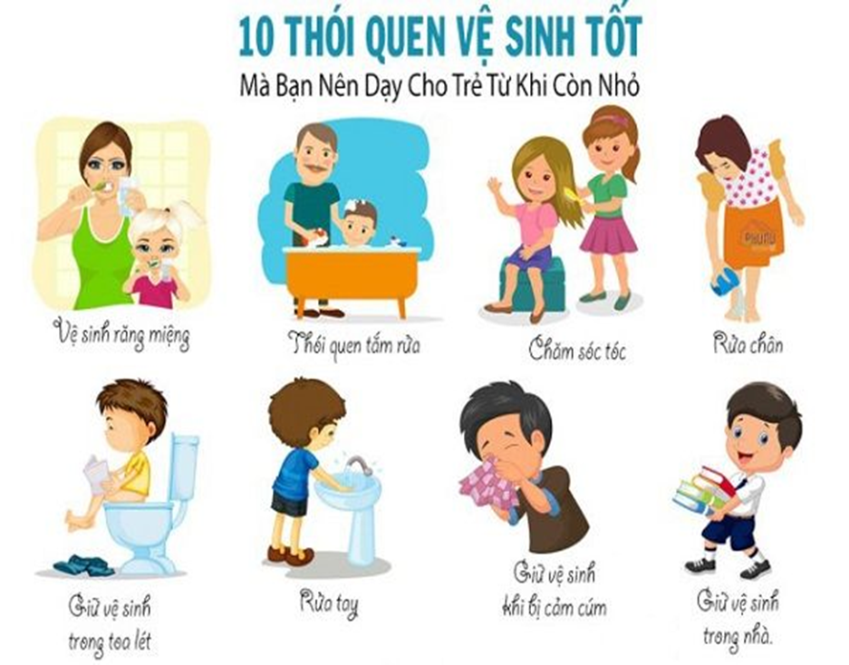

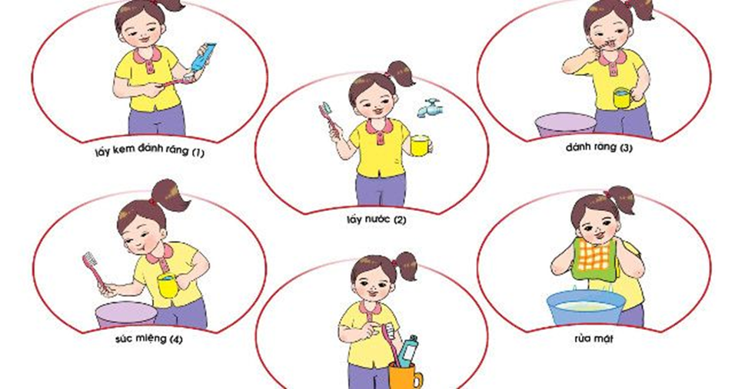
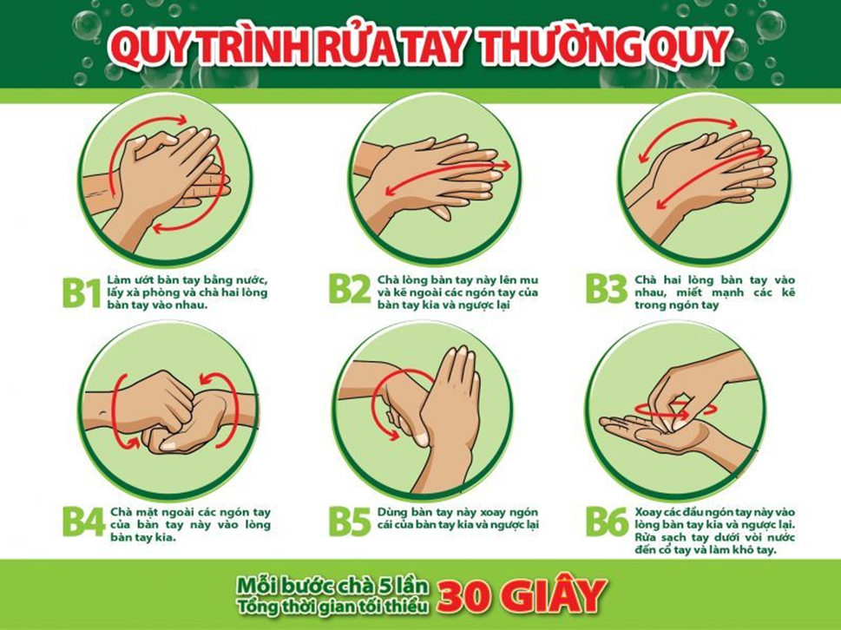

Slide 14

KẾT QUẢ
* Đối với trẻ: Trẻ đã dần quen với việc vệ sinh cá nhân hằng ngày theo hướng dẫn và nhắc nhở của cô. Một số trẻ đã dần thay đổi được thói quen của mình.
Stt | Nội dung | Kết quả K/S đầu năm |  | Kết quả Sau 2 tháng |  | Dự kiến đến cuối năm
 |  | Trẻ đạt | Tỷ lệ đạt | Trẻ đạt | Tỷ lệ đạt | Trẻ đạt | Tỷ lệ đạt
1 | Trẻ đi vệ sinh đúng nơi quy định | 4/6 | đạt 67% | 5/6 | đạt 83% | 25/25 | đạt 100%
2 | Rửa tay trước khi ăn, sau khi đi vệ sinh | 2/6 | đạt 33% | 4/6 | đạt 67% | 25/25 | đạt 100%
3 | Tự dùng khăn rửa mặt | 3/6 | đạt 50% | 5/6 | đạt 83% | 25/25 | đạt 100%
4 | Trẻ biết lau miệng sau khi ăn | 2/6 | đạt 33% | 5/6 | đạt 8%3 | 25/25 | đạt 100%

Slide 15

KẾT QUẢ
* Đối với cô: tự tin, linh hoạt và sáng tạo hơn trong việc tổ chức hoạt động rèn kỹ năng cho trẻ
* Đối với phụ huynh: Đã hiểu được tầm quan trọng của việc vệ sinh cá nhân cho trẻ, thay đổi thói quen tốt để trẻ noi theo.

Slide 16

phù hợp với chương trình chăm sóc, giáo dục trẻ. Phù hợp với lứa tuổi của trẻ.
Phù hợp với điều kiện cơ sở vật chất ở các trường và đã mang lại hiệu quả thiết thực.
ĐÁNH GIÁ CHUNG
Hình thành cho trẻ nền tảng chăm sóc, bảo vệ sức khỏe từ khi còn nhỏ. Phòng tránh được các loại bệnh, tăng cường sức khỏe
Phù hợp với nhận thức của phụ huynh, phụ huynh có thể hướng dẫn trẻ khi ở nhà

Slide 17

PHƯƠNG HƯỚNG NHIỆM VỤ NĂM TIẾP THEO
Tiếp tục thực hiện việc rèn kỹ năng vệ sinh cá nhân cho trẻ
Bổ sung cơ sở vật chất
Tìm hiểu, sáng tạo nhiều cách truyền tải
Học tập, bồi dưỡng nâng cao trình độ chuyên môn.
Tuyên truyền, hướng dẫn phụ huynh

Slide 18



